Slide 1
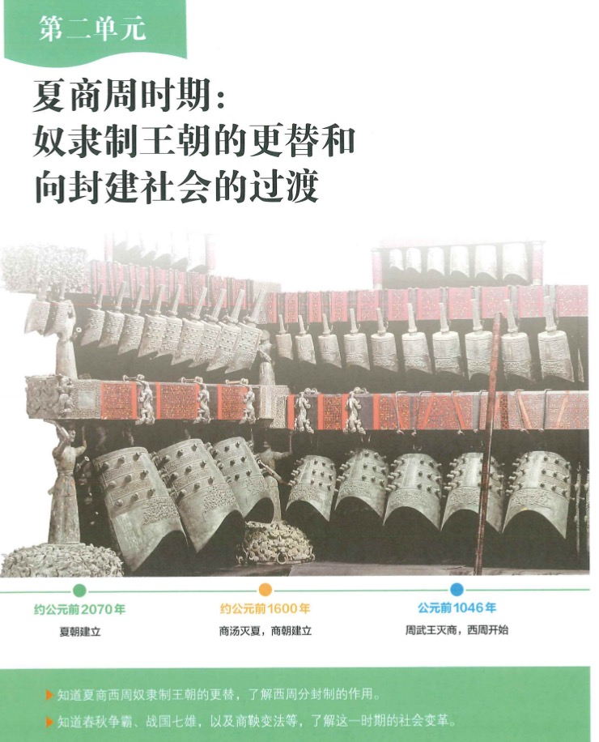
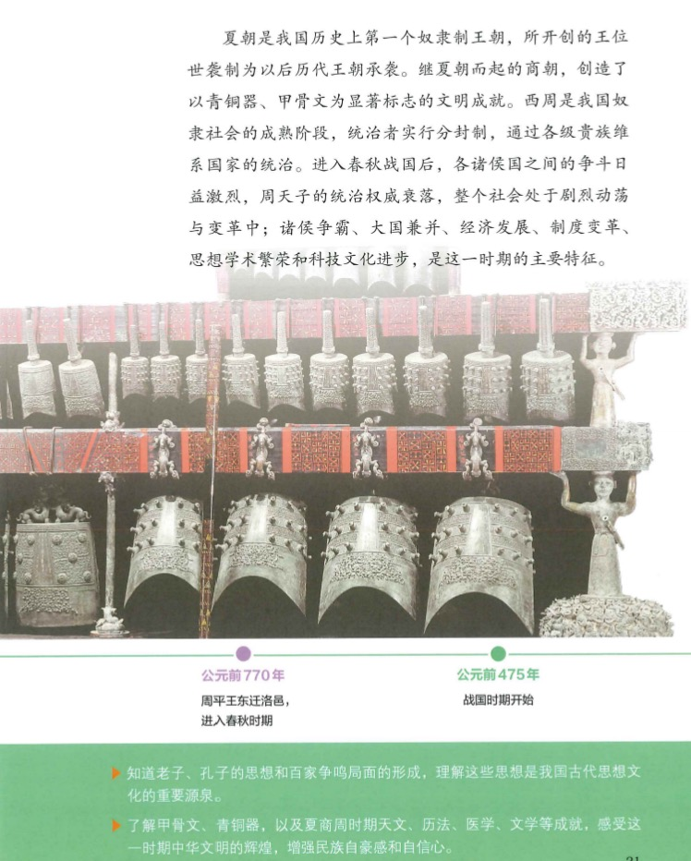
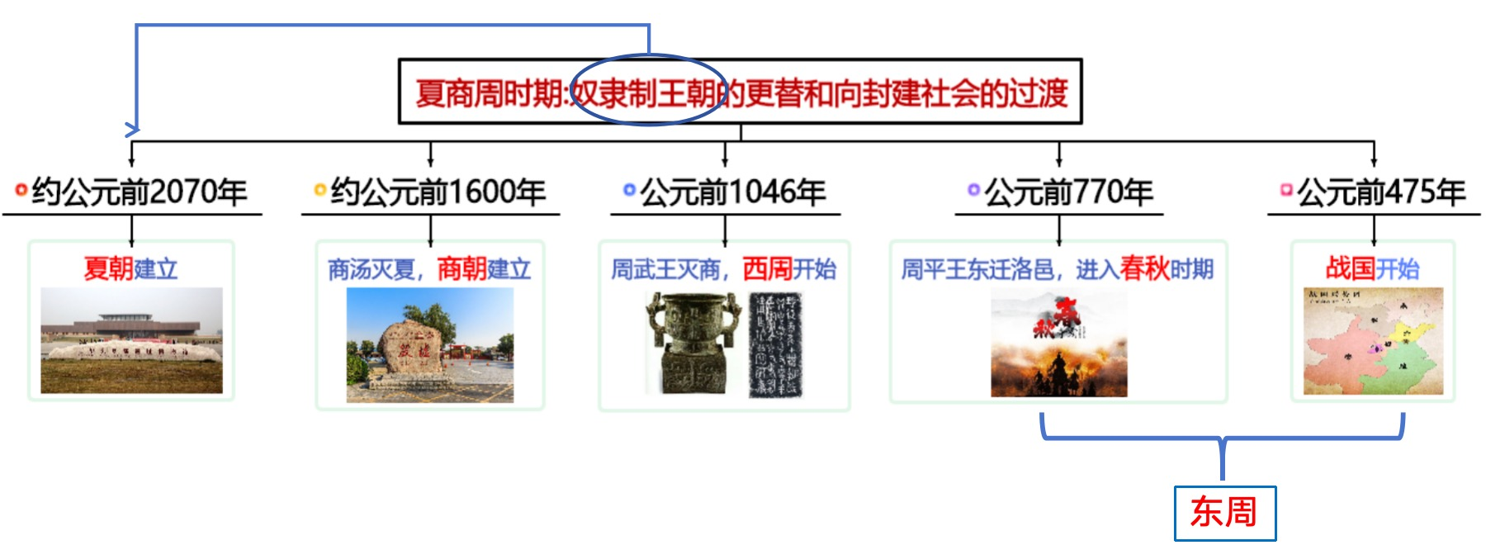
单元导览

Slide 2
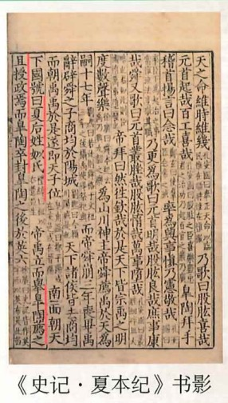
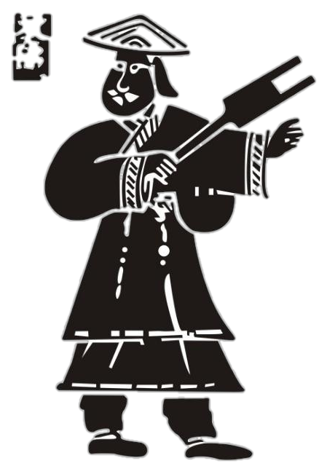
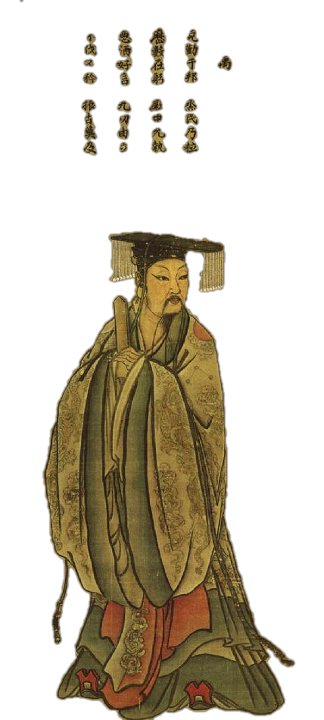
导入新课
思考：大禹的身份和地位发生了什么变化？
“禹于是遂即天子位，南面朝天下，国号日夏后,姓姐 (si)氏。”这是《史记·夏本纪》中对禹建立夏朝的描述。
大禹治水像
图二：戴冠冕的夏禹
部落联盟首领
夏朝的国王

Slide 3
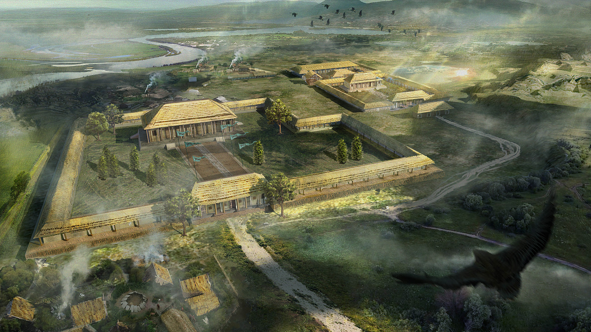
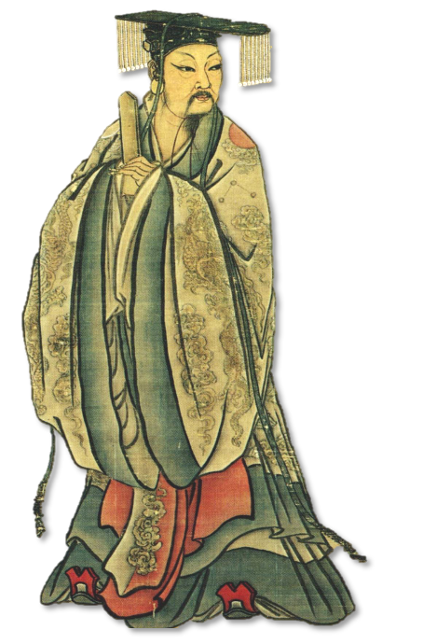
第二单元 夏商周时期：奴隶制王朝的更替和向封建社会的过渡
第4课
夏商西周
王朝的更替
❀三字经❀
夏传子，家天下。
四百载，迁夏社。
汤伐夏，国号商。
六百载，至纣亡。
周武王，始诛纣。
八百载，最长久。

Slide 4
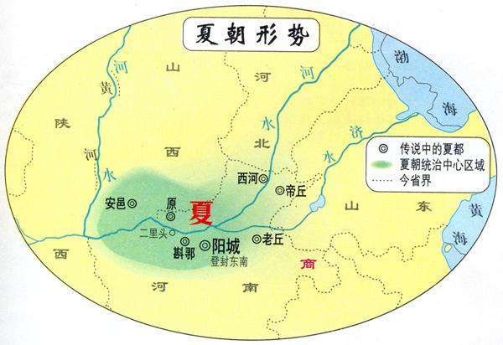
1.夏朝的建立与家天下
夏传子，家天下。
四百载，迁夏社。
1
建立
制度
夏
统治
衰亡

Slide 5
一、夏朝的建立
1.夏朝的建立与家天下
朝代建立三要素:时间
建立者、
都城
阅读教材p22，找出夏朝建立三要素。
时间：
约公元前2070年
夏朝
建立者：
禹
都城：
阳城(今河南登封)
地位：
河南中西部、山西南部一带

Slide 6
二、夏朝的统治
1.夏朝的建立与家天下
夏朝巩固统治的措施
时间：
约公元前2070年
①征服三苗；
②修建阳城；
③制定制度；
建立者：
夏朝
禹
都城：
阳城(今河南登封)
④建立军队；
⑤制定刑法；
⑥设置监狱。
地位：
中国历史上第一个(奴隶制)王朝
已有比较成熟的国家形态

Slide 7
三、夏朝的制度
1.夏朝的建立与家天下
民主
选举
民主
选举
血缘
继承
血缘
继承
启直接继承了禹的王位，世袭制代替禅让制，公天下变为家天下。
尧
舜
禹
启
太康
禅让制→传给贤德之人
世袭制→按血缘关系,传子或传弟
大道之行也，天下为公，选贤与能……是谓大同。
今大道既隐，天下为家，是谓小康。 ——《礼记·礼运》
禅让制
思考:1.材料中“天下为公”和“天下为家”各指什么制度？
2.中国最早具备以上“小康”之世特征的是哪个朝代？
世袭制
夏朝

Slide 8
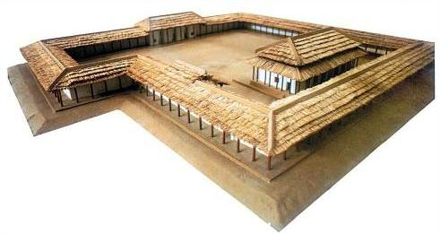
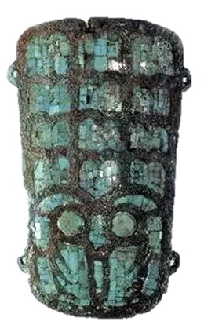
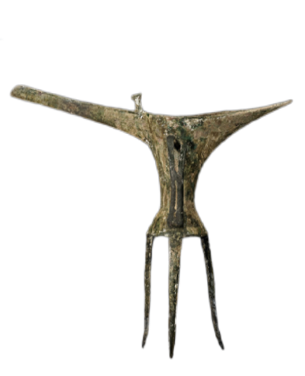
四、夏朝的遗址—二里头遗址
1.夏朝的建立与家天下
考古发现
结论/信息
随葬绿松石龙的大墓
二里头遗址还出土了用于祭祀的精美玉器和敲击乐器，成套的青铜酒器，镶嵌绿松石的精美铜牌饰，王室使用的高贵礼器等。
绿松石铜牌
二里头遗址
1号宫殿复原图
二里头遗址发掘出宫殿建筑群、大型墓葬和手工业作坊，还有平民生活区和墓葬群，它们的规格和豪华程度差别很大。
青铜爵
反映了夏朝时期的
阶级分化和等级界限
反映了夏朝时的文明发展水平较高

Slide 9
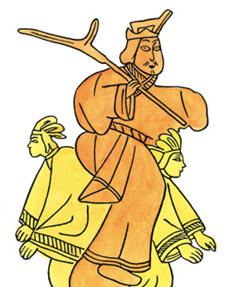
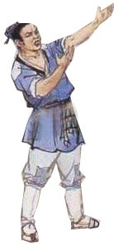
五、夏朝的灭亡
1.夏朝的建立与家天下
夏朝前后经历了400多年，统治后期，各种很矛盾激化，国势走向衰微。末代君主夏桀穷奢极欲，残暴无道，民怨沸腾，夏朝陷入全面统治危机。
百姓:
时日曷丧,
予及汝皆亡。
夏桀为虐政淫荒，……汤乃践天子位，平定海内。
——《史记∙殷本纪》
夏桀把人当坐骑

Slide 10
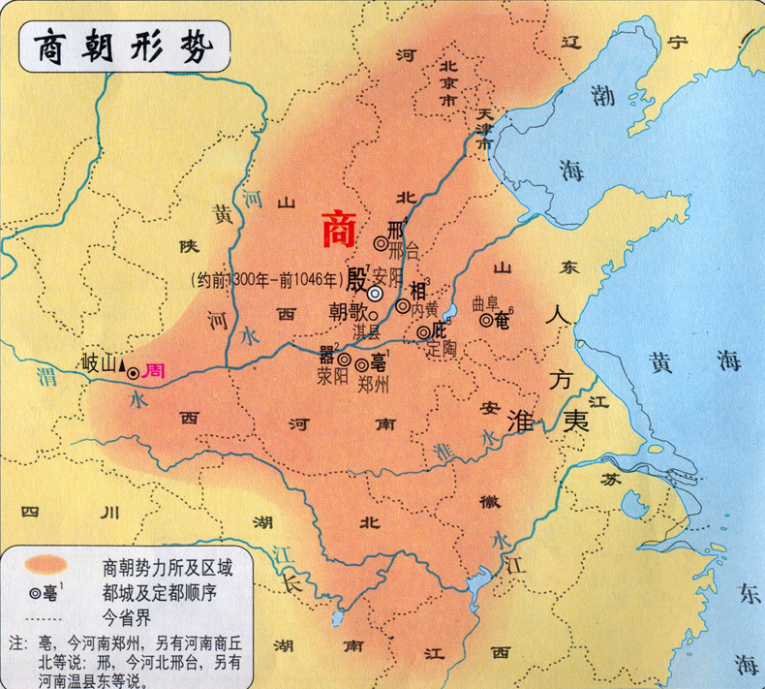
2.商朝的统治
汤伐夏，国号商。
六百载，至纣亡。
2
建立
迁都
商
统治
衰亡

Slide 11
一、商朝的建立与迁都
2.商朝的统治
朝代建立三要素:时间
建立者、
都城
东至大海，西到陕西西部，东北到辽宁，南至江汉一带
时间：
约公元前1600年
商朝
建立者：
汤
都城：
亳（今河南郑州）
→殷（今河南安阳）
盘庚迁殷，商朝保持相对稳定，控制范围不断拓展。

Slide 12
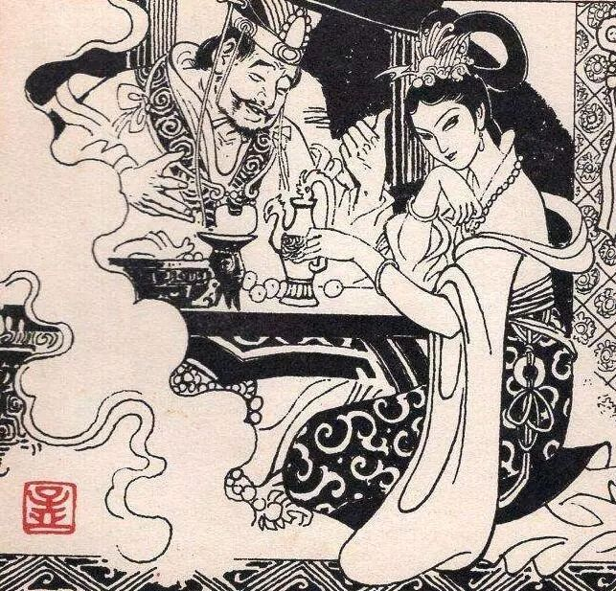
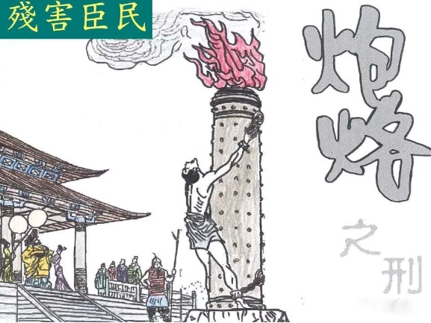
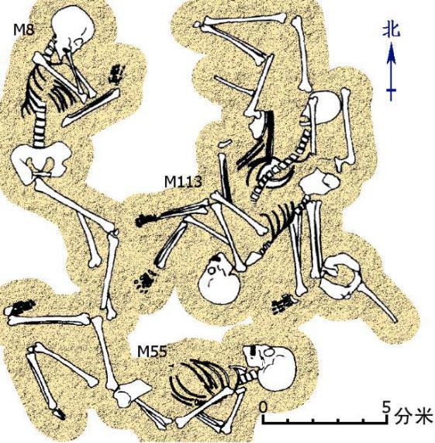
二、商朝的统治与灭亡
2.商朝的统治
①对外：对外征战。
②对内：增加军力，设置监狱，制定酷刑，加强对奴隶和平民的控制。
巩固统治的措施：
暴 政
商纣荒淫无度，聚众作乐“以酒为池，悬肉为林。”且刑罚严酷，设置了炮烙等酷刑。 ——《史记˙殷本纪》
灭亡
商纣暴行：
①对外：连年征战；
②对内：大兴土木，横征暴敛，严刑酷法
殉葬奴隶墓葬
（一座商王墓，殉葬的奴隶有400多个）
商纣王与妲己
炮烙之刑
修建宫殿

Slide 13
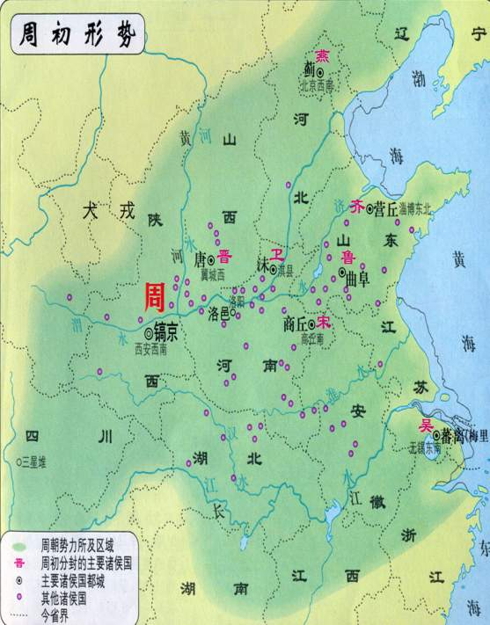
3.西周的兴衰
周武王，始诛纣。
八百载，最长久。
3
建立
统治
周
衰亡

Slide 14
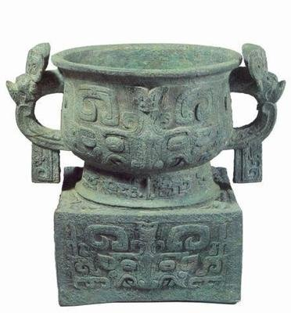
一、西周的建立
牧野之战
3.西周的兴衰
利簋（ lì guǐ ）
（记录牧野之战）
武王征商,唯甲子朝,岁鼎,克昏夙有商……
公元前1046年,周武王与商军在牧野决战，
商纣王自焚而亡，商朝灭亡。
时间：
公元前1046年
商朝
建立者：
周武王
朝代建立三要素:时间
建立者、
都城
镐京
（今陕西西安）
都城：

Slide 15
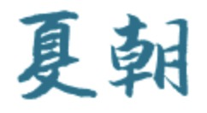
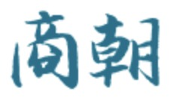
3.西周的兴衰
50多万平方公里
100多万平方公里
250多万平方公里

Slide 16
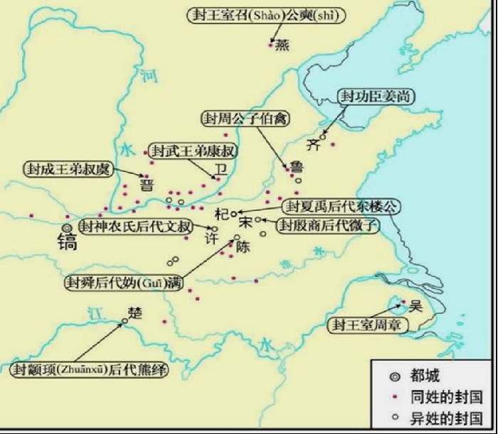
二、西周的统治—分封制
3.西周的兴衰
☆分封目的？
“封建亲戚，以藩屏周”。
——《左传》
为稳定周初的政治形势，以巩固周王朝对地方的控制，扩大统治范围。
☆分封对象？
“周公兼制天下,立七十一国,姬姓独居五十三人”。——《荀子·儒效》
根据血缘关系远近和功劳大小，
分封宗亲、功臣、古代帝王的后代。
周初分封诸侯示意图

Slide 17
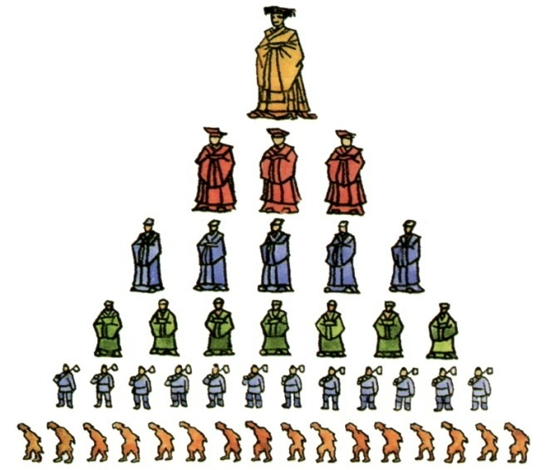
二、西周的统治—分封制
3.西周的兴衰
目的：
为稳定周初的政治形势，以巩固周王朝对地方的控制，扩大统治范围
标准：
血缘关系远近和功劳大小
天子
对象：
宗亲、功臣、古代帝王的后代
诸侯的权利
①管理土地和人民，建立诸侯国；
②在自己的封地内进行再分封。
分封制
诸侯
内容
①镇守疆土；
②向周王进献贡物；
③服从周王调遣军队。
诸侯的义务
卿大夫
士
分封等级:
天子—诸侯—卿大夫—士
特点：血缘维系、层层分封、等级森严
意义/作用:
分封制确立了周朝内部严格的等级结构和统治秩序。
普天之下，莫非王土；率土之滨，莫非王臣。

Slide 18
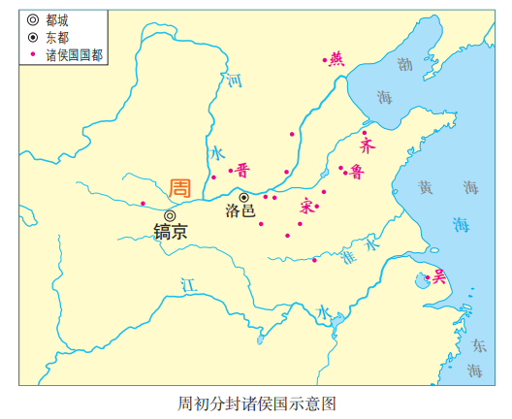
影响：
普天之下，莫非王土。率土之滨，莫非王臣。
——《诗·小雅·北山》
北京一带称燕蓟之地
（1）积极（前期）：巩固周王朝对地方的控制，扩大统治范围，确立了周朝内部严格的等级结构和统治秩序。
山西称为
三晋之地
山东称为
齐鲁大地
材料：周文武所封子弟同姓甚众，然后属疏远…… 诸侯更相诛伐，周天子弗能禁止。
——《史记•秦始皇本纪》
分布特点：
诸侯国主要分布于黄河中下游流域
（2）消极（后期）：诸侯独立性大，易产生分裂割据。
分布原因：黄河中下游地区农耕文明发达，是当时中原文明的核心区域

Slide 19
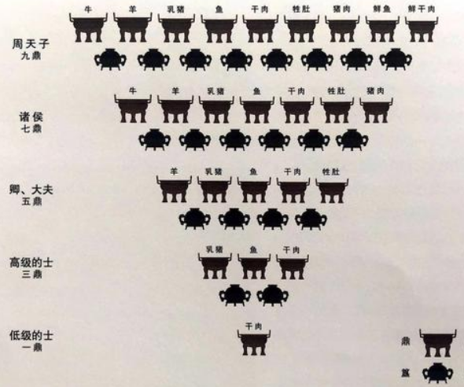
☑相关史事
周武王去世后，他的弟弟周公旦辅佐年幼的周成王。为了巩固周王室的统治，周公旦“制礼作乐”，制定了一套严密的礼乐制度，包括严格区分君臣、父子、夫妻等身份和亲疏、尊卑、贵贱等地位的礼仪，以及与这些礼仪相配套的乐舞。例如，青铜鼎的使用数量有严格的区分，天子用九鼎，诸侯用七鼎，大夫用五鼎，士用三鼎。乐舞也有不同的标准，天子用八横八纵共64人的规模，诸侯用六横六纵共36人的规模，大夫用四横四纵共16人的规模。
礼乐制度是维护分封制的工具，体现了严格的等级制度。

Slide 20
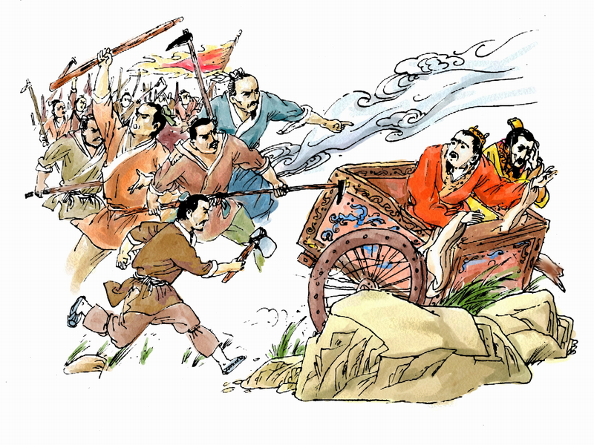
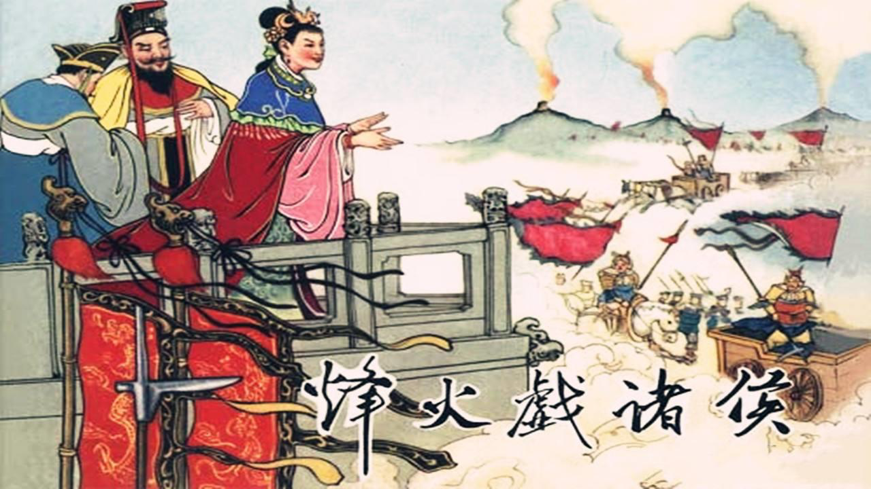
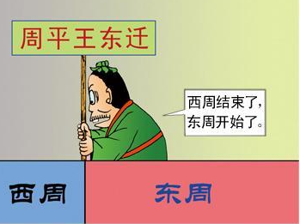
3.西周的兴衰
三、西周的衰亡
“国人莫敢言,道路以目”
烽火戏诸侯
平王东迁
公元前841年
公元前771年
公元前770年
周厉王
国人暴动
周幽王
西周被犬戎灭亡
周平王东迁洛邑
东周开始

Slide 21
夏、商、周的灭亡有何相似之处？从中我们能得到什么教训？
 | 夏朝 | 商朝 | 西周
建立时间
建立者
都城
重大事件
亡国之君
约公元前2070年
约公元前1600年
公元前1046年
禹
汤
周武王
阳城
亳（bó）
镐京
启继承王位,世袭制代替禅让制,“公天下”变“家天下”
牧野之战
盘庚迁殷
分封制
周厉王国人暴动
夏桀
商纣王
周幽王
相似之处：
统治者残暴，失去民心。
教训/启示：
得民心者得天下，失民心者失天下。统治者要勤于政事，以民为本。

Slide 22
知识拓展
1.公元纪年法：是以耶稣诞生的那年作为公元元年，这一年以前的年份称为公元前多少年，这一年以后的年份称为公元多少年。
公元纪年法
公元前1世纪
公元1世纪
公元前2070年
公元前100年
公元元年
公元100年
公元2024年
2.年代、世纪：10年为一个年代；100年为一个世纪。
21
21
3.公元前2070年是公元前＿＿世纪；2024年是＿＿世纪。
4.公元前2070年距今：
2070﹢2024-1﹦4093（年）

Slide 23
课堂小练
1.《礼记·礼运》中记载:“大道之行也,天下为公。选贤与能……是谓大同。今大道既隐,天下为家……是谓小康。”“天下为家”始于( )
A.尧 B.舜 C.禹 D.启
2.学者考证,历史上的商族屡屡迁徙,最后一次迁徙后,定都二百多年,创造了辉煌的文明成果。这次迁徙的组织者是( )
A.商汤 B.武丁 C.盘庚 D.商纣
3.《荀子》记载：“（周公）兼制天下，立七十一国”，与此相关的制度是（ ）
A．禅让制 B．分封制 C．郡县制 D．行省制
4.西周时期，周王定期到各地巡视，考察诸侯的政绩，诸侯则需定期朝觐周王，接受周王重新宣布的爵位等级。周王旨在（ ）
A．巩固国家统治 B．提高军队实力
C．发展农业生产 D．加强封建专制
D
C
B
A

Slide 24
课堂小练
1.《史记》记载：“禹於是遂即天子位，南面朝天下，国号日夏后，姓姒（si)氏。”材料反应的史实标志着（ ）
A.世袭制的确立 B.郡县制的确立
C.华夏族的形成 D.中国王朝的产生
2.既然周天子授土授民给诸侯叫做“建国”，诸侯授土授民给卿、大夫叫做“立家”，因此对于士、庶民而言，就有“国”与“家”的对立，他们把自己的宗族称为“家”，只知效忠于“家”，而不知效忠于国。这表明分封制（ ）
A.强化了血缘与政治联系 B.埋下了分裂割据隐患
C.淡化了民众等级观念 D.突出了权利与义务统一
D
B

